Slide 1
이 터 널 스
2020 졸업작품 기획발표
게임공학과
3 학년
2014180044
허 신 영
게임공학과
3 학년
2015180016
박 준 오
게임공학과
3 학년
2015182030
이 동 희

Slide 2
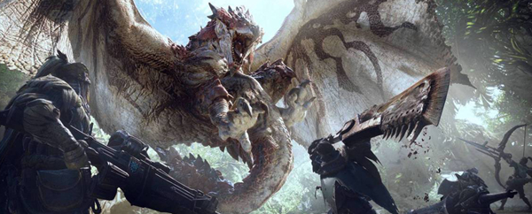
화려한 액션과 카메라 연출
역동적인 플레이와 컨트롤이 있는
히어로 액션 RPG
마을에 침공하는 몬스터를 물리치자!
모든 생명체들이 공존하던 세상에 역병이 퍼져 몬스터 들이 나타나게 되고
감염된 몬스터로 부터 마을을 지켜내고, 역병의 근원을 찾아 물리쳐야 한다.

Slide 3
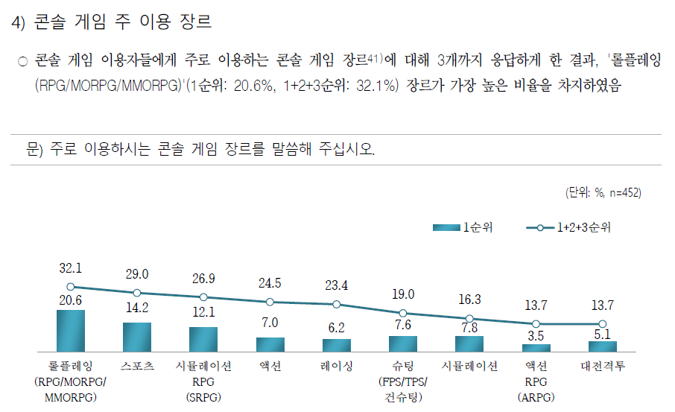
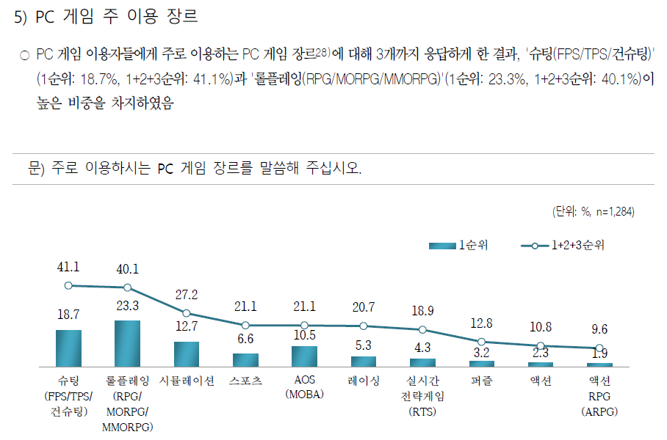
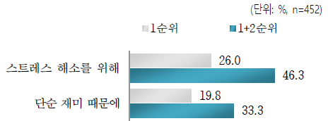
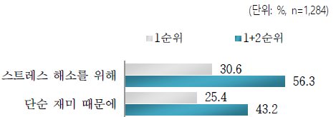
한국컨텐츠진흥원
2020 게임 이용자 실태조사 보고서
PC게임과 콘솔게임을 하는 가장 주된 이유는“스트레스 해소”를 하기 위해서이다.
PC와 콘솔게임 유저들이 가장 선호하는 장르인 RPG장르를 선택했다.

Slide 4

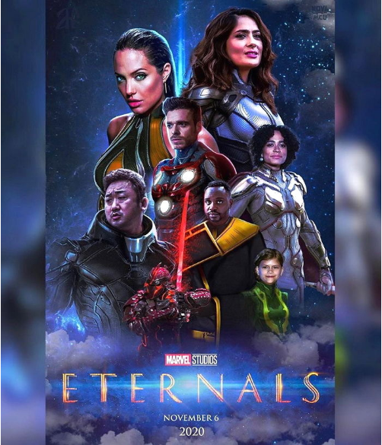
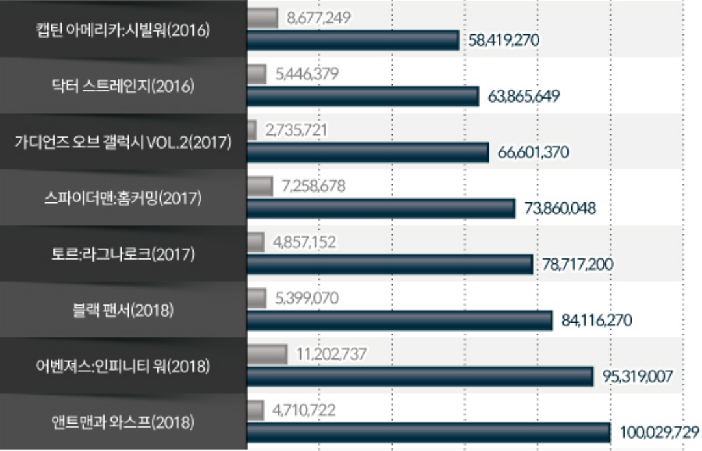
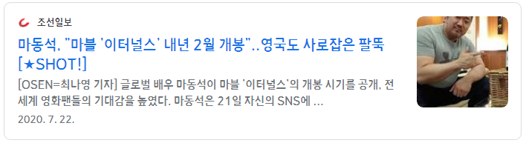
연구 목적
게임 소개 & 방법
기술적 요소 & 중점 연구분야
개인별
준비현황
타 게임과의 차별성
역할분담 및 일정
참고문헌
개발 환경
연구 목적
내년에 개봉될 ‘이터널스＇는 한국 최초 남성배우로 마동석이 주연인 MARVLE 영화이다.

Slide 5

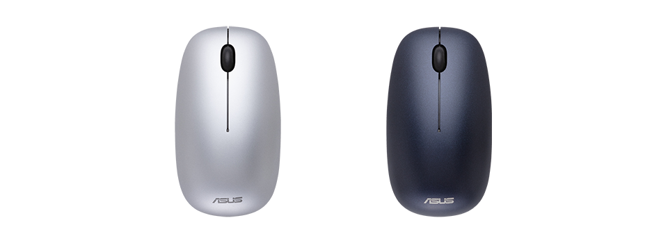
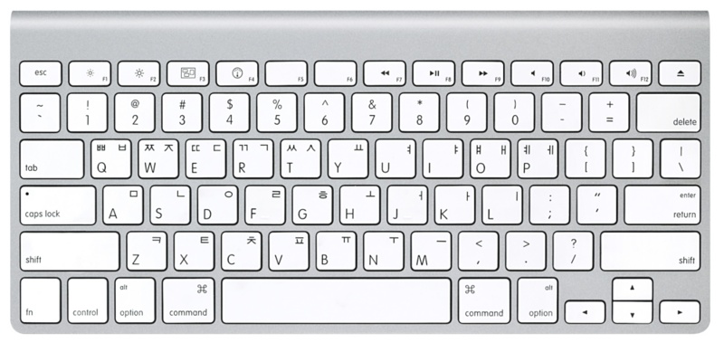
연구 목적
게임 소개 & 방법
기술적 요소 & 중점 연구분야
개인별
준비현황
타 게임과의 차별성
역할분담 및 일정
참고문헌
개발 환경
1 ~ 5번 무기변경
I 인벤토리
게임 소개 및 방법
P 플레이어 정보
WASD 이동
카메라 회전 / 줌
플레이어 공격
M 맵
상호작용

Slide 6
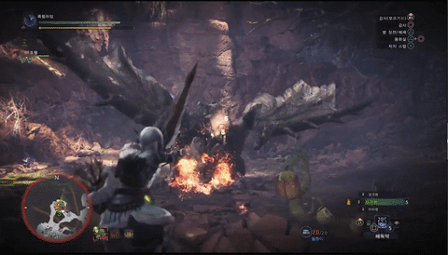
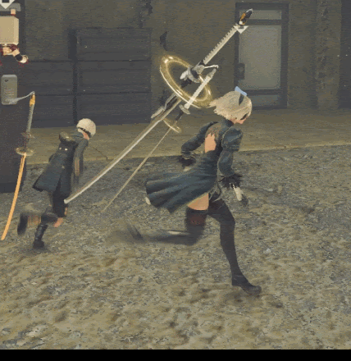
연구 목적
게임 소개 & 방법
기술적 요소 & 중점 연구분야
개인별
준비현황
타 게임과의 차별성
역할분담 및 일정
참고문헌
개발 환경
[ 모션 ]
게임 소개 및 방법
[ 플레이어 전투 예상 화면 ]
[ 플레이어 이동 예상 화면 ]

Slide 7
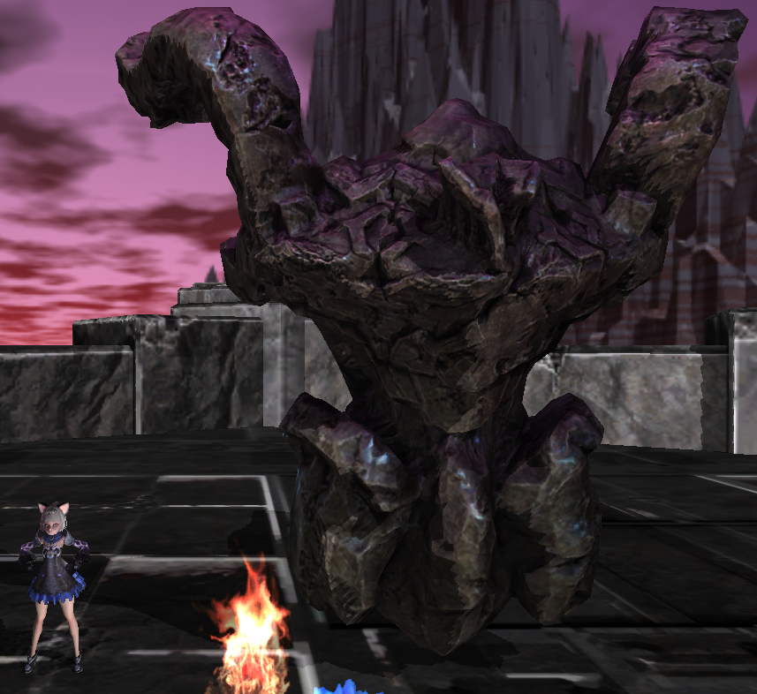
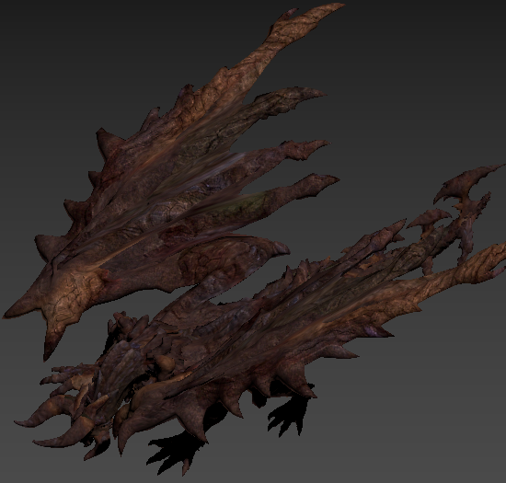
연구 목적
게임 소개 & 방법
기술적 요소 & 중점 연구분야
개인별
준비현황
타 게임과의 차별성
역할분담 및 일정
참고문헌
개발 환경
게임 소개 및 방법
캐릭터
[ 크기 ]
여 : 1.6m
남 : 1.8m
[ 속력 ]
걷기 5km/s
뛰기 12km/s
몬스터 크기 : 약 15m
샘플 오브젝트 크기 약 5m

Slide 8
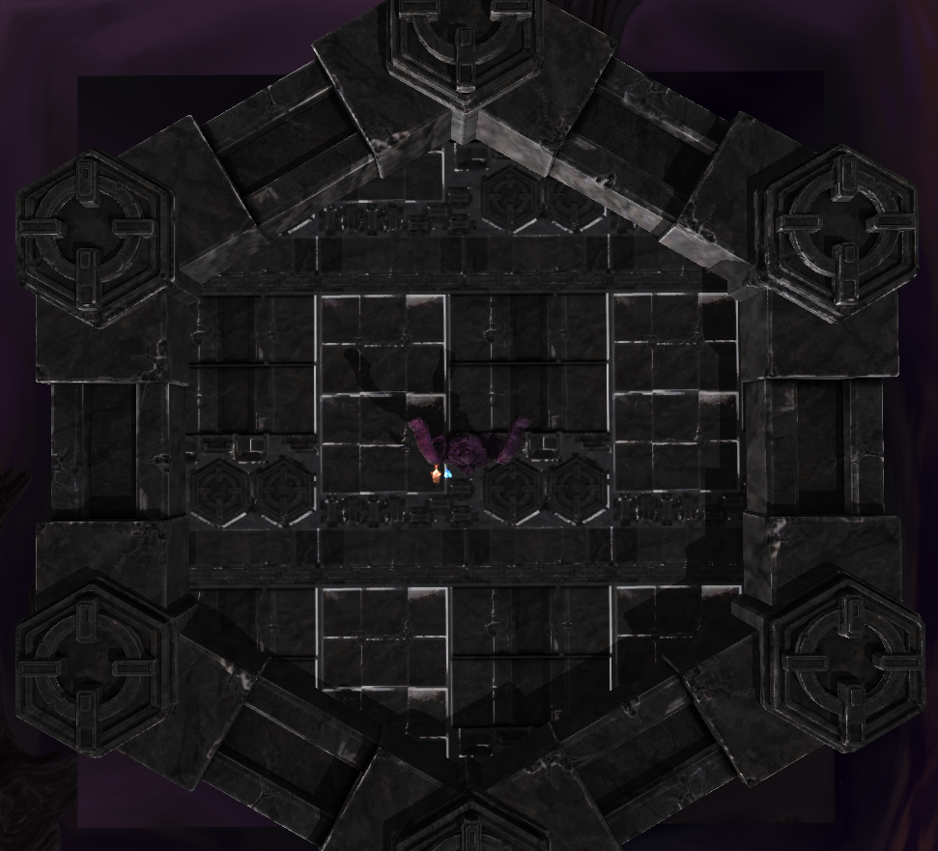
연구 목적
게임 소개 & 방법
기술적 요소 & 중점 연구분야
개인별
준비현황
타 게임과의 차별성
역할분담 및 일정
참고문헌
개발 환경
500m
봄 스테이지
[ 마을 ]
겨울 스테이지
게임 소개 및 방법
월드상 몬스터 크기
오브젝트 크기 5m
여름 스테이지
가을 스테이지
캐릭터 위치
[ 예시 맵 크기 ]
약 33 x 33 m
이 크기의 약 15배 정도 되는
500 m X 500 m 의 월드 크기를 계획
각 계절에 맞는 렌더링 및 보스 구현

Slide 9
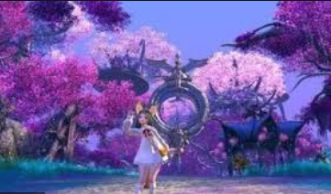
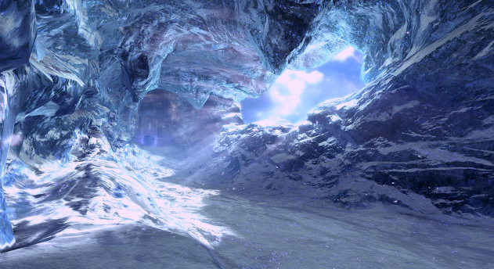
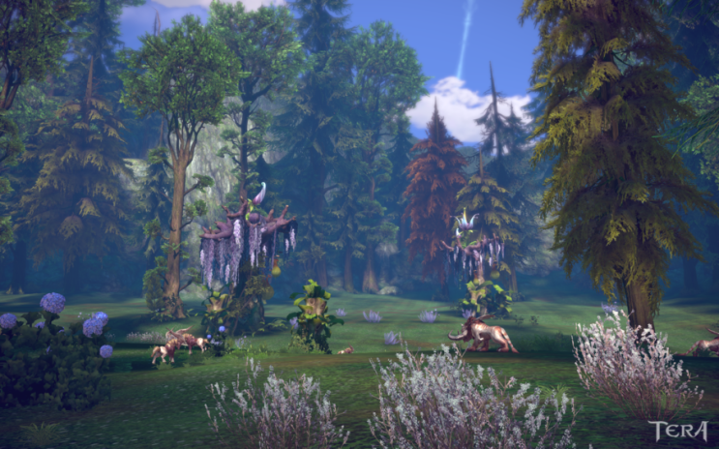
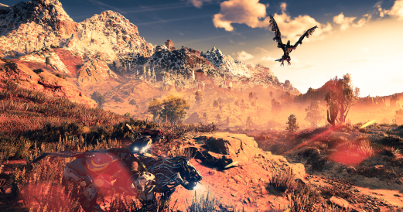
연구 목적
게임 소개 & 방법
기술적 요소 & 중점 연구분야
개인별
준비현황
타 게임과의 차별성
역할분담 및 일정
참고문헌
개발 환경
봄 스테이지 [ 마을 ]
겨울 스테이지
상점
메인 퀘스트 NPC
오브젝트 배치
<마을>
메인 NPC,상점,대장간 및 서브NPC
메인 퀘스트 진행 가능
서브 퀘스트 진행 가능
소모품, 장비아이템 구매 가능
무기 제련 및 강화 가능
무기 제작 가능
<튜토리얼>
전반적인 게임 조작법 설명
포션 사용 설명
장비 착용 설명
게임 시스템 설명
스토리라인 제시
스킬 사용 설명
스킵 가능
오브젝트 배치
최종 보스
몬스터 처치
오브젝트 배치
<
<겨울 스테이지>
스토리 진행 및 퀘스트 진행
많은 적과 최종보스를
처치하는 스테이지
스테이지 보스 몬스터 등장
및 스토리 라인 제시
스테이지 컨셉에 맞는 오브젝트 배치 및 렌더링 구현
( 눈 파티클 )
대장간 및 서브 NPC
게임 소개 및 방법
오브젝트 배치
튜토리얼
몬스터 처치
여름 스테이지
가을 스테이지
스테이지 설명
오브젝트 배치
<
<여름 스테이지>
스토리 진행 및 퀘스트 진행
스테이지 보스 몬스터 등장
및 스토리 라인 제시
스테이지 컨셉에 맞는 오브젝트 배치 및 렌더링 구현
( 나뭇잎, 물 )
오브젝트 배치
오브젝트 배치
<
<가을 스테이지>
스토리 진행 및 퀘스트 진행
스테이지에 퍼즐적 요소 삽입
( 객체 피하기 및 미로 찾기 )
스테이지 보스 몬스터 등장
및 스토리 라인 제시
스테이지 컨셉에 맞는 오브젝트 배치 및 렌더링 구현
( 단풍 파티클 등 )
스테이지 보스
오브젝트 배치
오브젝트 배치
스토리 진행
보스 몬스터 공략
퍼즐 적 요소
오브젝트 배치
중간 보스
오브젝트 배치
오브젝트 배치
히든 퀘스트

Slide 10
연구 목적
게임 소개 & 방법
기술적 요소 & 중점 연구분야
개인별
준비현황
타 게임과의 차별성
역할분담 및 일정
참고문헌
개발 환경
화면 해상도 1600 x 900
HP / MP 및
플레이어 레벨
게임 소개 및 방법
미니맵
파티원 정보
퀘스트
플레이어 스킬 슬롯
플레이어 정보 / 인벤토리 / 설정

Slide 11

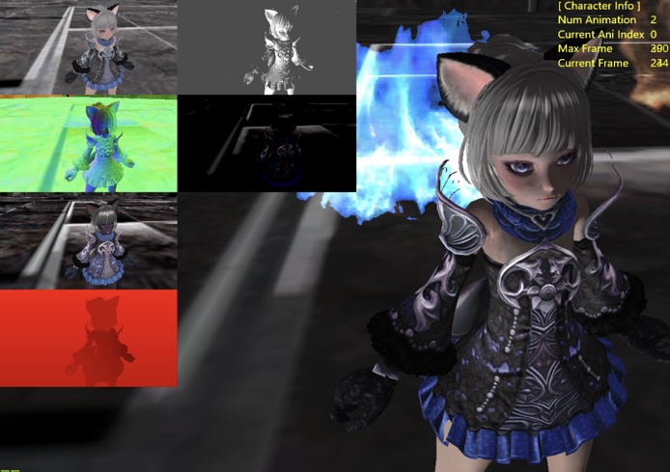
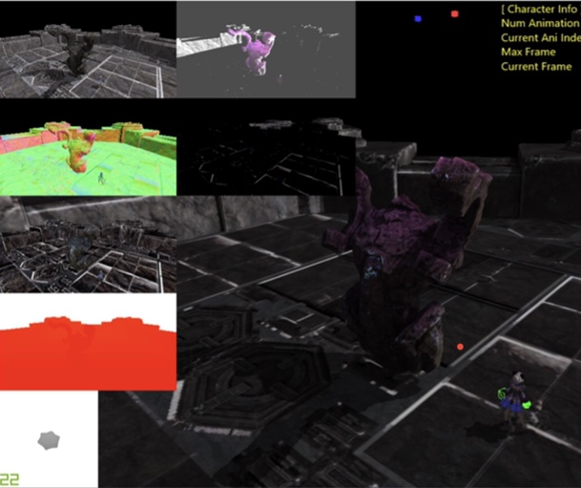
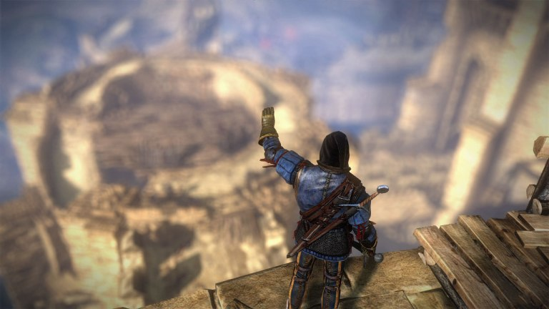
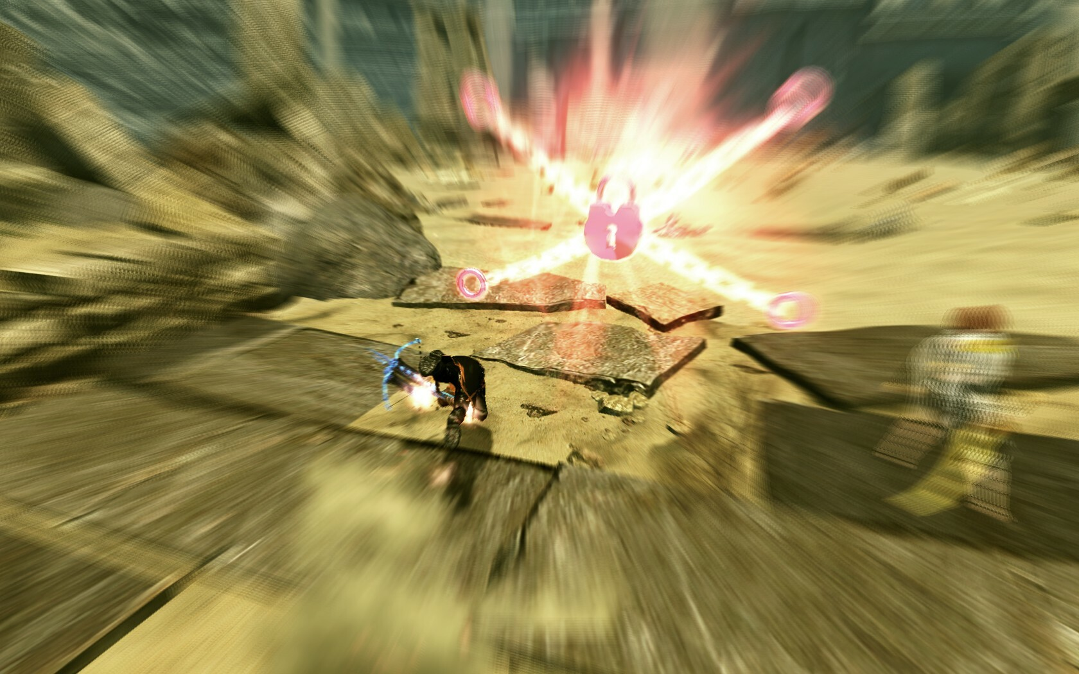
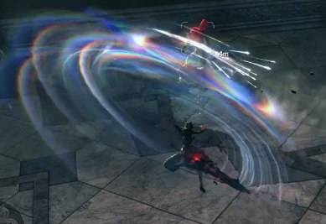
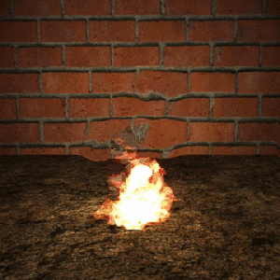
연구 목적
게임 소개 & 방법
기술적 요소 & 중점 연구분야
개인별
준비현황
타 게임과의 차별성
역할분담 및 일정
참고문헌
개발 환경
Rendering
기술적 요소 &
중점 연구 분야
NORMAL / SPECULAR
SHADOW / POINT LIGHT
DOF ( Depth of Field )
MOTION BLUR
SPLINE TRAIL
DISTORTION

Slide 12
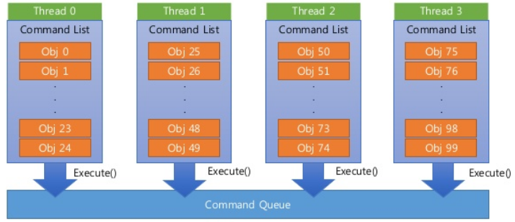
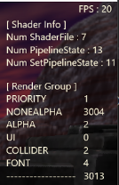
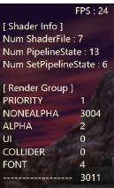
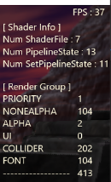
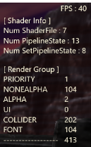
연구 목적
게임 소개 & 방법
기술적 요소 & 중점 연구분야
개인별
준비현황
타 게임과의 차별성
역할분담 및 일정
참고문헌
개발 환경
Multi Thread Rendering
[ STATIC MESH ]
VERTEX 11,400 x 3,000 = 34,200.000
34,200,000 x 2 (Shadow Depth) = 68,400,000
[ DYNAMIC MESH ]
VERTEX 51,294 x 100 = 5,129,400
5,129,400 x 2 (Shadow Depth] = 10,258,800
[ RESULT ]
STATIC MESH 20 -> 24 약 20% ↑
DYNAMIC MESH 37 -> 40 약 10% ↑
기술적 요소 &
중점 연구 분야
STATIC MESH 3,000 EA
DYNAMIC MESH 100 EA
SINGLE THREAD
MULTI THREAD
SINGLE THREAD
MULTI THREAD

Slide 13
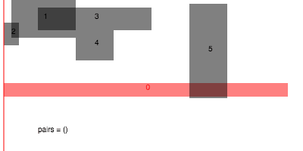
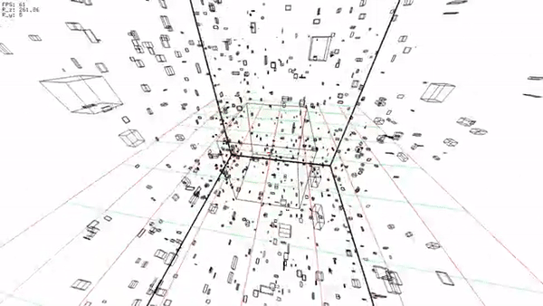
연구 목적
게임 소개 & 방법
기술적 요소 & 중점 연구분야
개인별
준비현황
타 게임과의 차별성
역할분담 및 일정
참고문헌
개발 환경
Sweep and Prune
기술적 요소 &
중점 연구 분야
광역 충돌 모델인 SAP (Sweep And Prune) 알고리즘을 활용하여 충돌을 구현한다.
평균적으로 O ( n log(n) )의 속도를 보여준다.

Slide 14
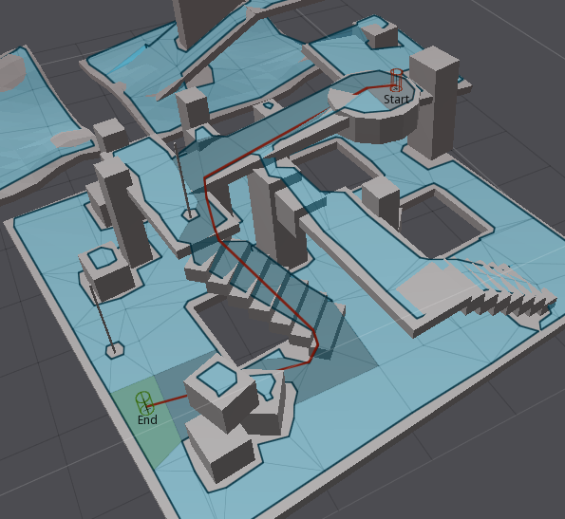
연구 목적
게임 소개 & 방법
기술적 요소 & 중점 연구분야
개인별
준비현황
타 게임과의 차별성
역할분담 및 일정
참고문헌
개발 환경
Server
3D 환경에서 NPC AI 움직임을
Navigation Mesh를 이용하여 구현한다.
Navigation Mesh를 통해서 충돌처리
또한 최적화를 한다.
기술적 요소 &
중점 연구 분야

Slide 15



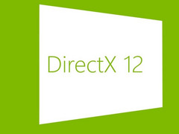



연구 목적
게임 소개 & 방법
기술적 요소 & 중점 연구분야
개인별
준비현황
타 게임과의 차별성
역할분담 및 일정
참고문헌
개발 환경
MS Windows 10
개발 환경
C++
Visual Studio 2019
DirectX 12
3DS Max 2019
HLSL 5.0
GitHub

Slide 16
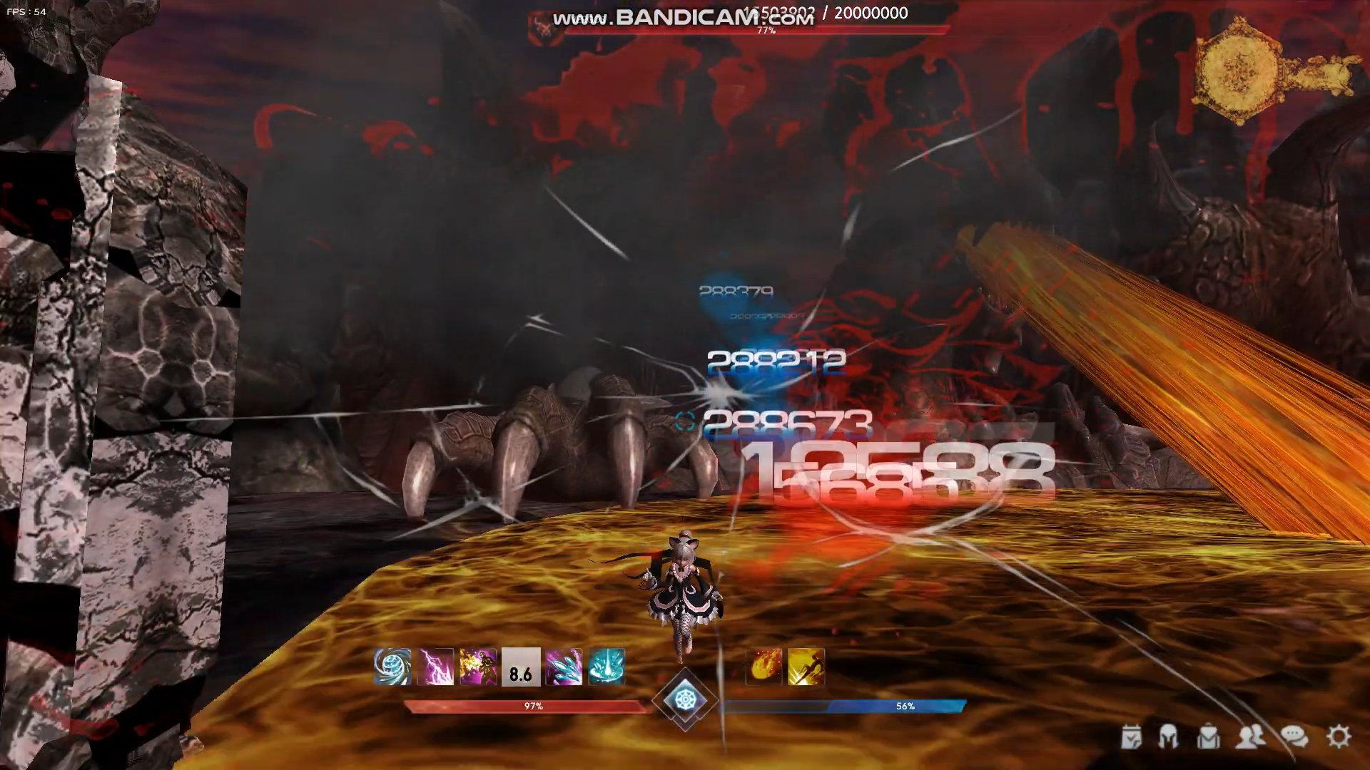
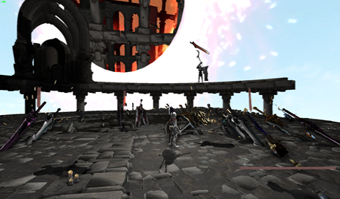
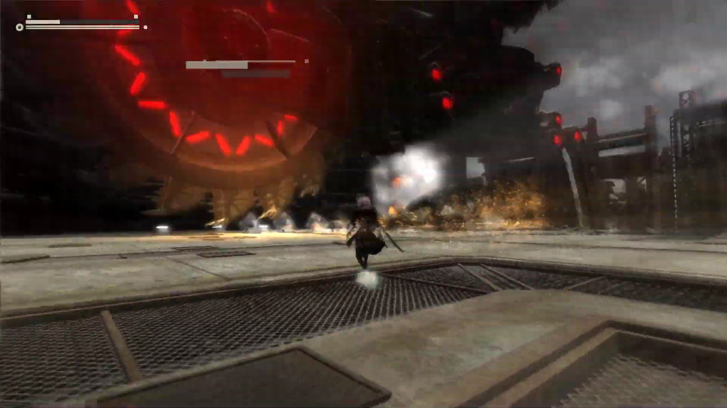
연구 목적
게임 소개 & 방법
기술적 요소 & 중점 연구분야
개인별
준비현황
타 게임과의 차별성
역할분담 및 일정
참고문헌
개발 환경
허 신 영 - 윈도우 프로그래밍 / STL / 컴퓨터 그래픽스 / 네트워크 게임 프로그래밍.
CLIENT - 다양한 디자인 패턴을 활용한 게임 프레임워크 제작에 능숙.
- “DirectX12를 활용한 3D게임 프로그래밍 입문”책과 MS 샘플 예제를 통해 DirectX 12 API 학습.
박 준 오 - 컴퓨터 그래픽스 / STL / 네트워크 게임 프로그래밍 / 3D 게임 프로그래밍 1, 2
CLIENT - DirectX 12 3D 그래픽스 파이프라인과 HLSL 5.0 학습.
이 동 희 - 데이터베이스 / 운영체제 / 네트워크 기초 / 네트워크 게임 프로그래밍 / 게임 서버 프로그래밍.
SERVER - MS SQL을 활용한 데이터베이스 활용 연습.
팀원 모두 DirectX를 활용한 개인 및 팀 3D게임 제작 경험.
개인별 준비현황

Slide 17
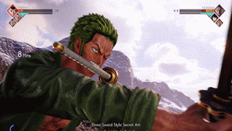
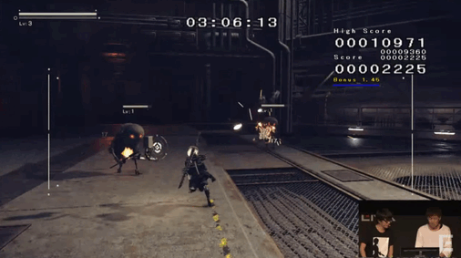
연구 목적
게임 소개 & 방법
기술적 요소 & 중점 연구분야
개인별
준비현황
타 게임과의 차별성
역할분담 및 일정
참고문헌
개발 환경
유사한 게임 : TERA (NEXON MMORPG)
- 스킬을 사용할 때 카메라 이벤트 연출이 없다.
따라서 강력한 스킬을 사용할 때 역동적인 카메라 연출을 구현하여 차별성을 둔다.
- Non Target 전투 시스템의 불편함을 보완하여 Targeting 전투 시스템을 구현한다.
- 기존의 레이드 형식에서 벗어나 보스 몬스터에게 협력하는 플레이어가 비밀리에 존재한다.
타 게임과의 차별성

Slide 18
연구 목적
게임 소개 & 방법
기술적 요소 & 중점 연구분야
개인별
준비현황
타 게임과의 차별성
역할분담 및 일정
참고문헌
개발 환경
C L I E N T |  | S E R V E R
허신영 | 박준오 | 이동희
게임 프레임워크 / Tool 카메라 연출 이펙트 최적화 기법 게임 UI | 플레이어 일반 / 보스 몬스터 게임 UI Shader | [ SEVER ] IOCP 서버 구현 데이터베이스 연동 [ CLIENT ] 게임 지형 리소스 게임 사운드
역할분담 및 일정

Slide 19
연구 목적
게임 소개 & 방법
기술적 요소 & 중점 연구분야
개인별
준비현황
타 게임과의 차별성
역할분담 및 일정
참고문헌
개발 환경
항목 | 1월 | 2월 | 3월 | 4월 | 5월 | 6월 | 7월 | 8월
게임 프레임워크
툴
이펙트
카메라 연출
게임 최적화 기법
게임 UI
플레이어
일반 몬스터
보스 몬스터
SHADER
IOCP 서버 구현
데이터베이스 연동 및 관리
게임 리소스 및 사운드
테스트 및 버그 수정
역할분담 및 일정
허 신 영
박 준 오
이 동 희
공 통

Slide 20
연구 목적
게임 소개 & 방법
기술적 요소 & 중점 연구분야
개인별
준비현황
타 게임과의 차별성
역할분담 및 일정
참고문헌
개발 환경
[점프포스 스킬 GIF]
https://soccerline.kr/board/14973431?searchWindow=&searchType=0&searchText=&categoryDepth01=0&page=0
[니어오토마타 GIF]
https://bbs.ruliweb.com/ps/board/300421/read/30629110
[플레이어 예상 화면]
https://www.clien.net/service/board/park/11722886
https://m.blog.naver.com/PostView.nhn?blogId=groundfire&logNo=220967720331&proxyReferer=https:%2F%2Fwww.google.com%2F
[모션블러]
https://m.blog.naver.com/PostView.nhn?blogId=jinwish&logNo=220981034563&proxyReferer=https:%2F%2Fwww.google.com%2F
[스플라인 트레일]
https://www.youtube.com/channel/UCHPW1-GXk0oOmyMIYWrwkkw
[ 왜곡 ]
https://andrewgotow.com/2015/11/10/heatwave/
[ DOF ]
https://bartwronski.com/2014/04/07/bokeh-depth-of-field-going-insane-part-1/
[ 멀티 쓰레드 렌더링 ]
https://www.slideshare.net/dgtman/tips-and-experience-of-dx12-engine-development
[ Sweep and Prune ]
https://0fps.net/2015/01/18/collision-detection-part-2/
https://www.youtube.com/watch?v=OQh0HAO6QWU
참고 문헌

Slide 21

감
사
합
니
다
!

